Slide 1
Школьный библиотекарь в поисках новинок детской литературы: интернет-ориентиры
Подготовила:
Карымсакова Е.А., педагог-библиотекарь
МБОУ г. Абакана «СОШ № 25»
2024 г.

Slide 2
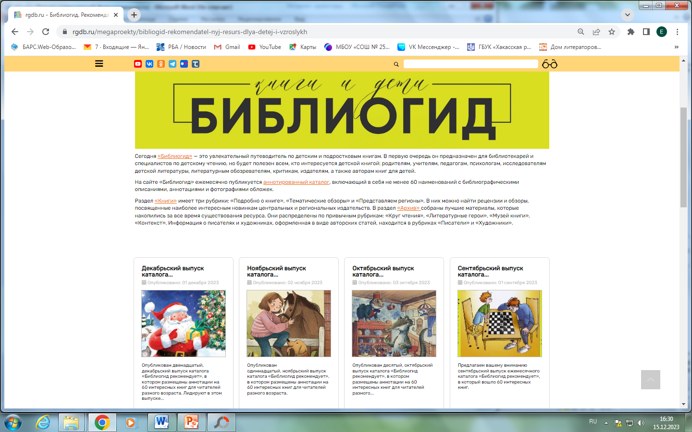
Библиогид - рекомендательный ресурс для детей и взрослых: https://rgdb.ru/megaproekty/bibliogid-rekomendatel-nyj-resurs-dlya-detej-i-vzroslykh/.
Ро
Российская государственная детская библиотека:
https://rgdb.ru/.

Slide 3
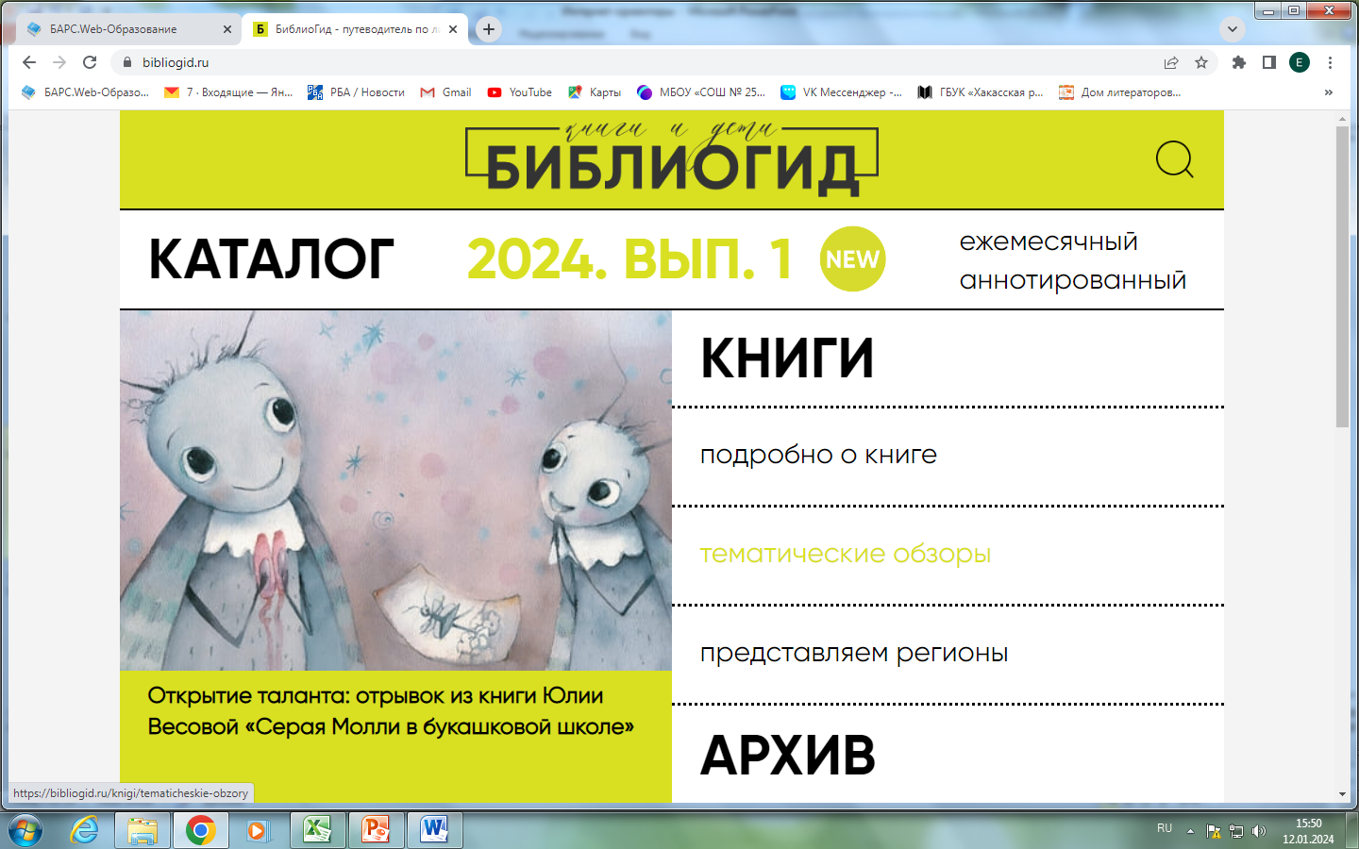
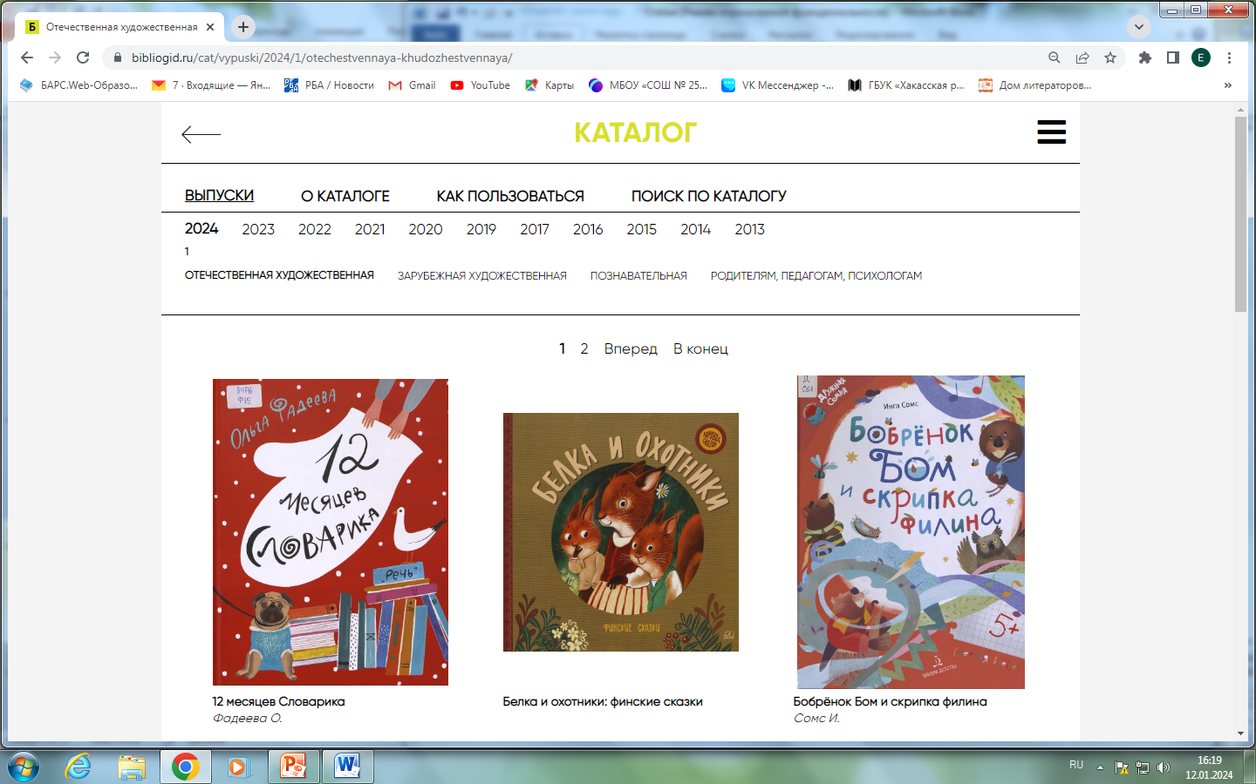
Ежемесячный аннотированный каталог: https://bibliogid.ru/.

Slide 4
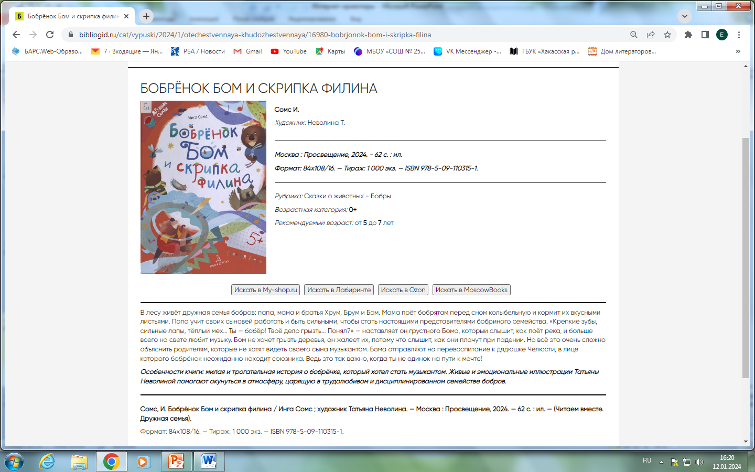
Каждая позиция каталога содержит библиографическое описание, аннотацию, изображение обложки. Указываются также жанр произведения, его тема и рекомендованный возраст читателя. https://bibliogid.ru/cat/vypuski/2024/1/otechestvennaya-khudozhestvennaya/.

Slide 5
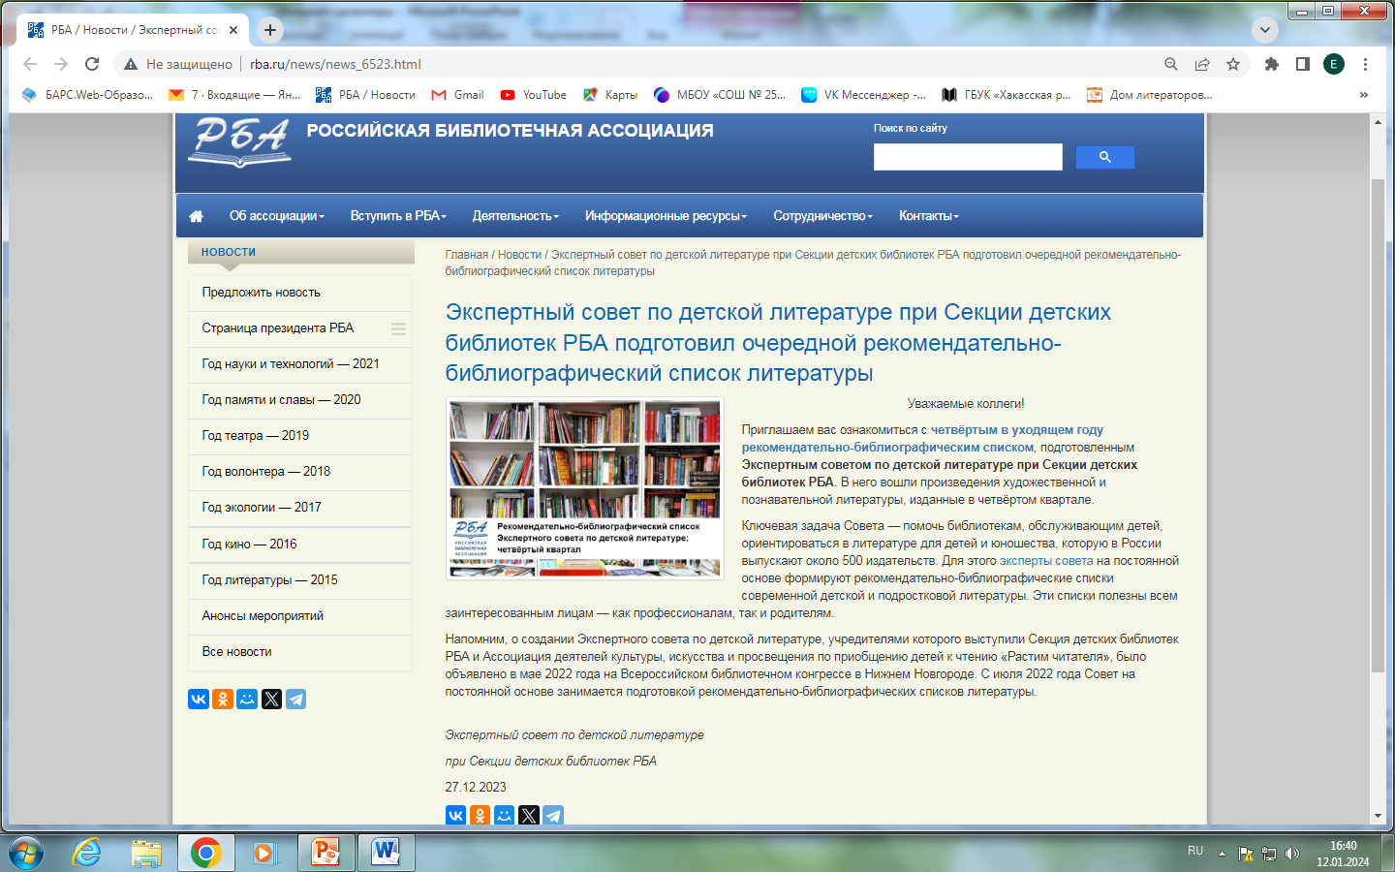
Э
Экспертный совет по детской литературе при Секции детских библиотек РБА ежеквартально составляет рекомендательно-библиографический список. В каждый список входит художественная и познавательная литература, изданная в соответствующем квартале: http://www.rba.ru/news/news_6523.html.

Slide 6
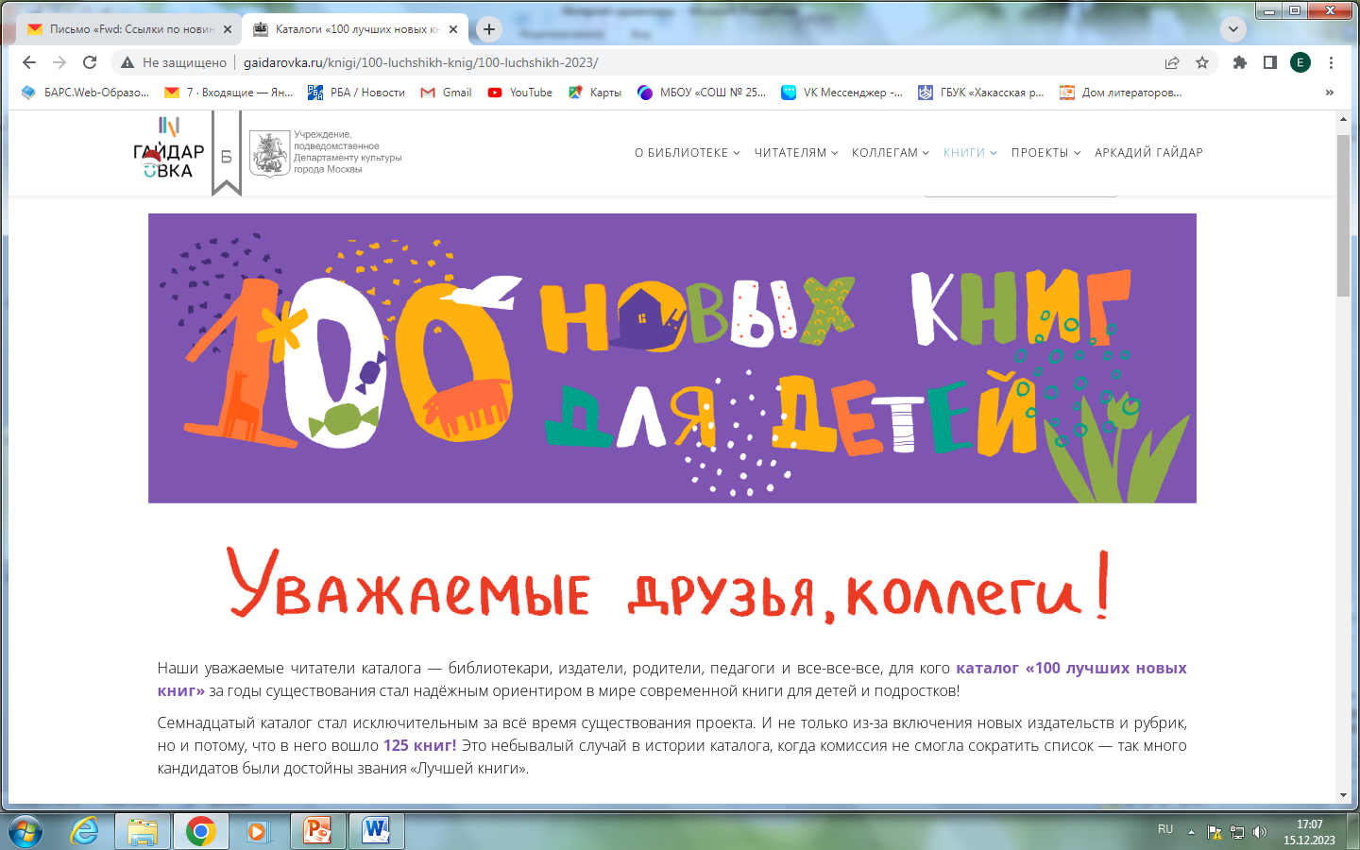
Семнадцатый каталог «Гайдаровки» (за 2023 год) стал исключительным за всё время существования проекта - в него вошло 125 книг вместо традиционного количества в 100 книг: http://www.gaidarovka.ru/knigi/100-luchshikh-knig/100-luchshikh-2023/.

Slide 7
Для каждого найдётся та самая книга, которая откроет ценность дружбы, семьи и человеческой жизни. Весело и увлекательно познакомит с науками, расскажет об удивительных вещах нашей планеты. Поможет разобраться в непростых отношениях со сверстниками и по-настоящему увлечёт чтением.

Slide 8
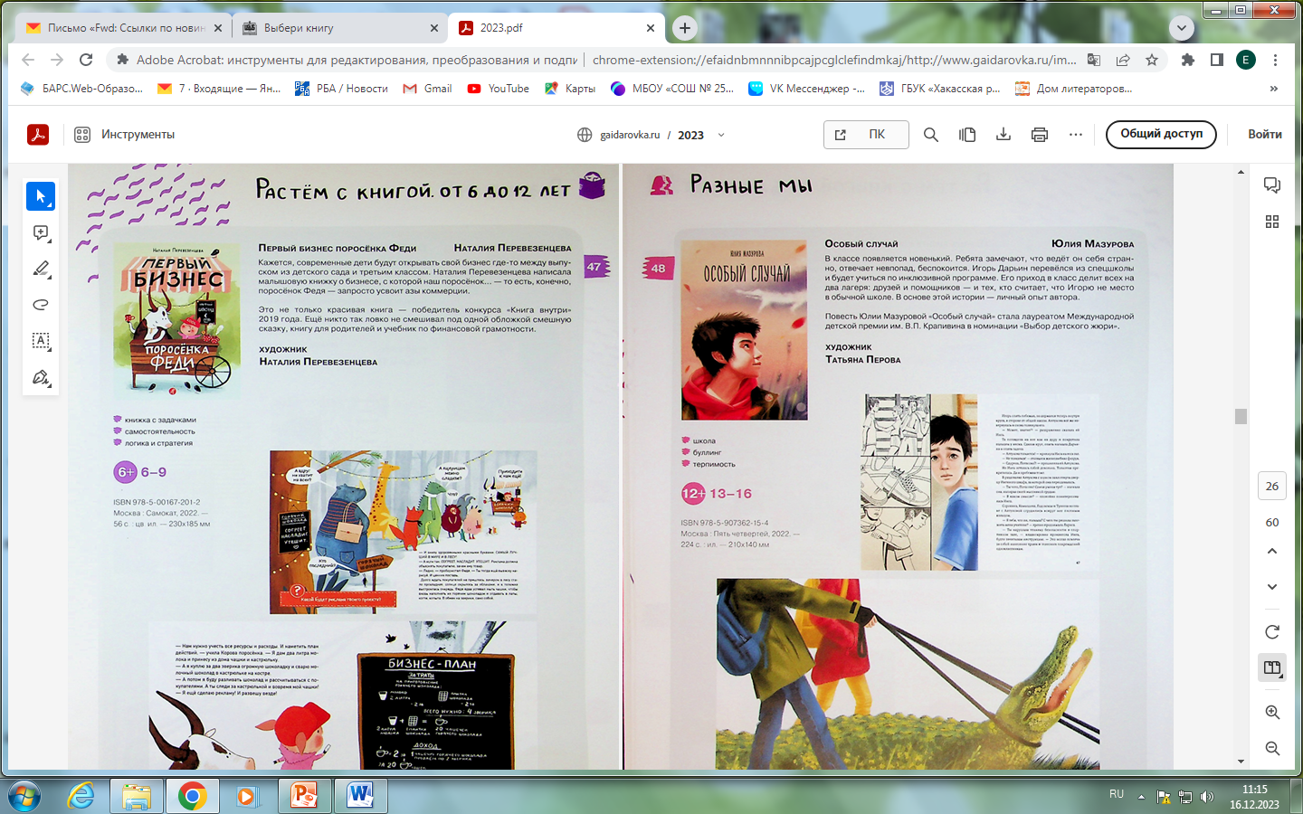
Каждый год каталог тематически и жанрово расширяют и вводят новые рубрики. Одна из них «Разные мы» — рубрика про непохожих на остальных, но в то же время важных людей.

Slide 9
Каталоги 2022 и 2023 годов можно скачать по ссылке: http://www.gaidarovka.ru/proekty/vyberi-knigu.

Slide 10
Регулярная рубрика «Премиальное чтение с Ольгой Алексеевой» электронного журнала «Чтение детям» рассказывает о рукописях и книгах, вошедших в шорт- и лонг-листы отечественных литературных конкурсов и премий в области детской и подростковой литературы, таких как: «Новая детская книга», «Короткий список, или Саламандра», «Национальная премия в области детской и подростковой литературы», «Общероссийская литературная Премия «Дальний Восток» им. В.К. Арсеньева», «Международная литературная премия имени В.П. Крапивина», «Книгуру» и других.

Slide 11
В каждом выпуске рубрики автор представляет одно произведение: приводит краткую аннотацию; делится своим мнением, почему интересно читать данное произведение; предлагает темы и вопросы для обсуждения при чтении - с примерами и отрывками из произведения.

Slide 12
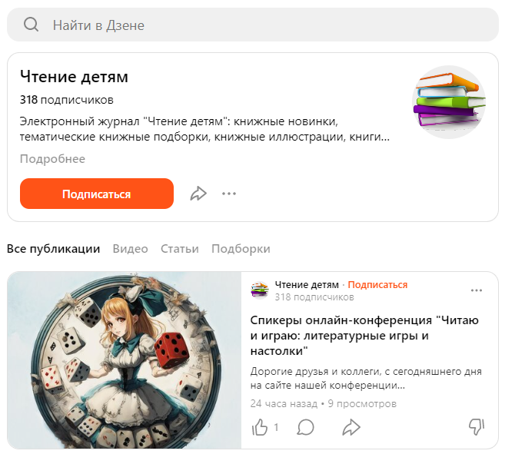
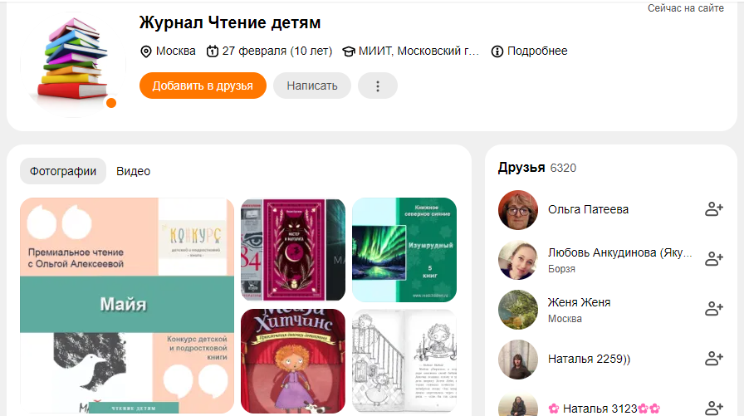
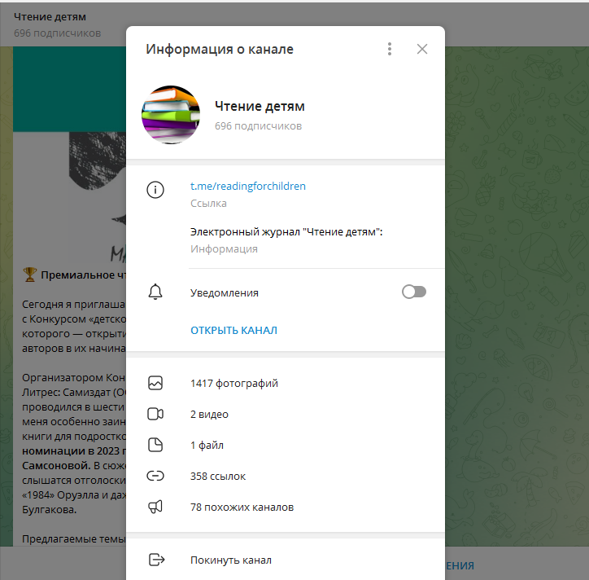
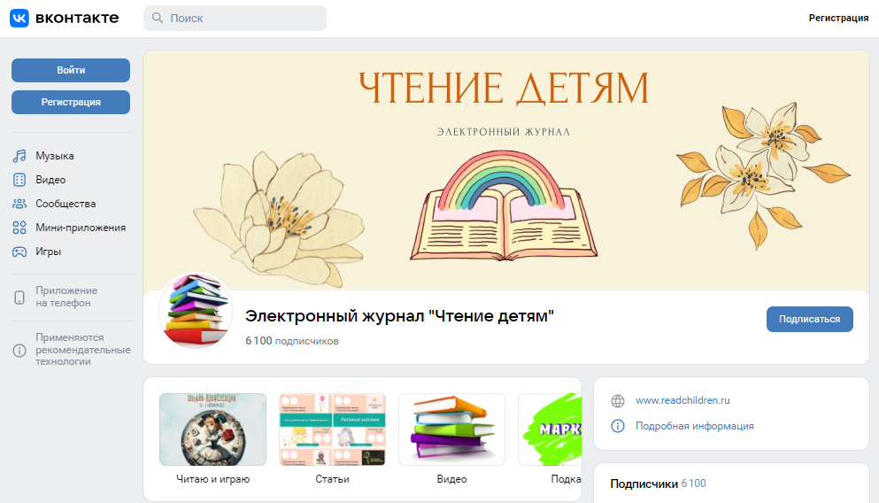
В настоящее время у Электронного журнала «Чтение детям» есть телеграм-канал: https://t.me/readingforchildren,
канал в Яндекс Дзен: https://dzen.ru/readchildren?share_to=link, страницы в социальных сетях «Вконтакте»: https://vk.com/read_children
и «Одноклассники»: https://ok.ru/profile/584976075314.

Slide 13
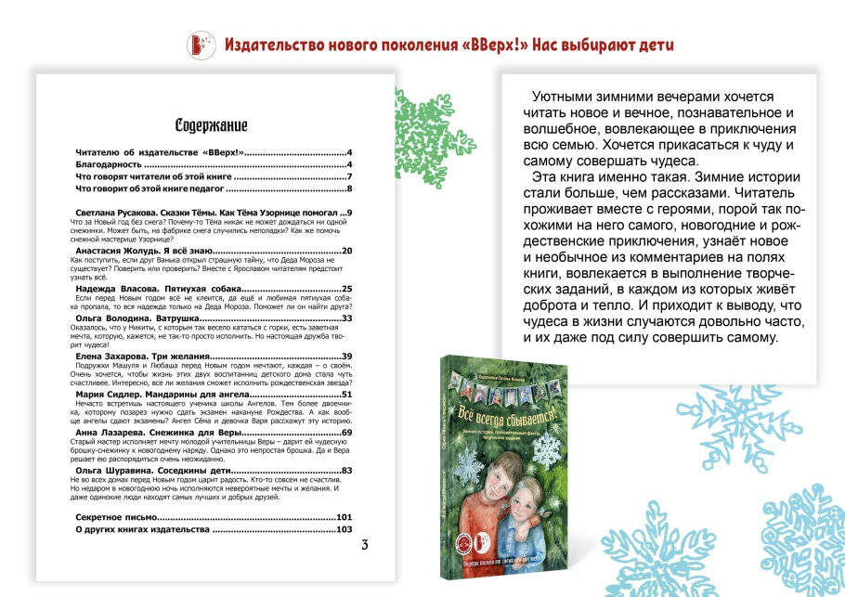
Издательство нового поколения «Вверх!»: https://vk.com/knigivverh.

Slide 14
Издательство «Вверх!»: «Каждая книга нашего издательства – это результат труда не только писателей, но и ребят – международной детской фокус-группы издательства нового поколения «Вверх!». Мы придумали формат книги нового типа: соединили мультижанровость рассказов с возможностью раскрашивать – сделать книгу личной.»

Slide 15
Все произведения, участвующие в конкурсе Издательства, будут проходить строгий отбор фокус-группы, в состав которой может войти любой желающий юный читатель. Учреждение, куратор (библиотекарь) и зарегистрированные через него участники фокус-группы получат благодарственные письма за вклад в развитие современной литературы. https://vk.com/wall-189135609_4263

Slide 16
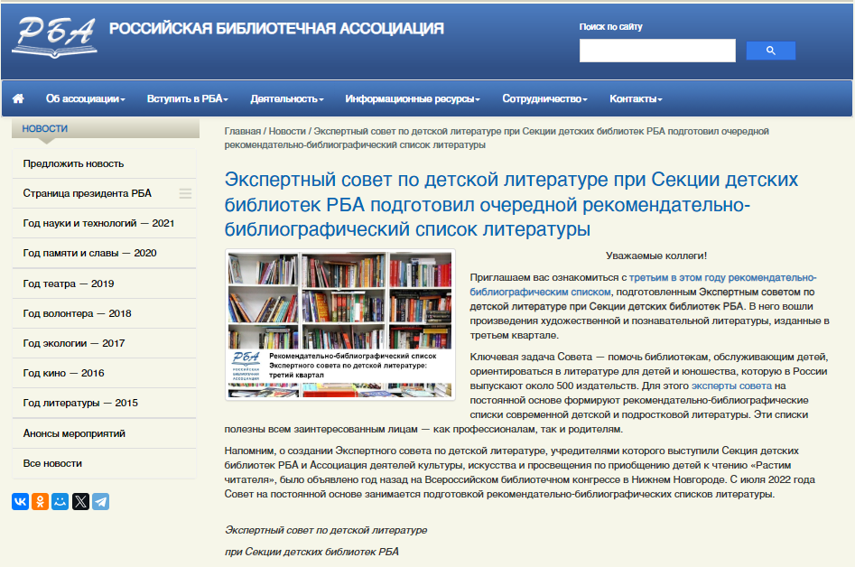
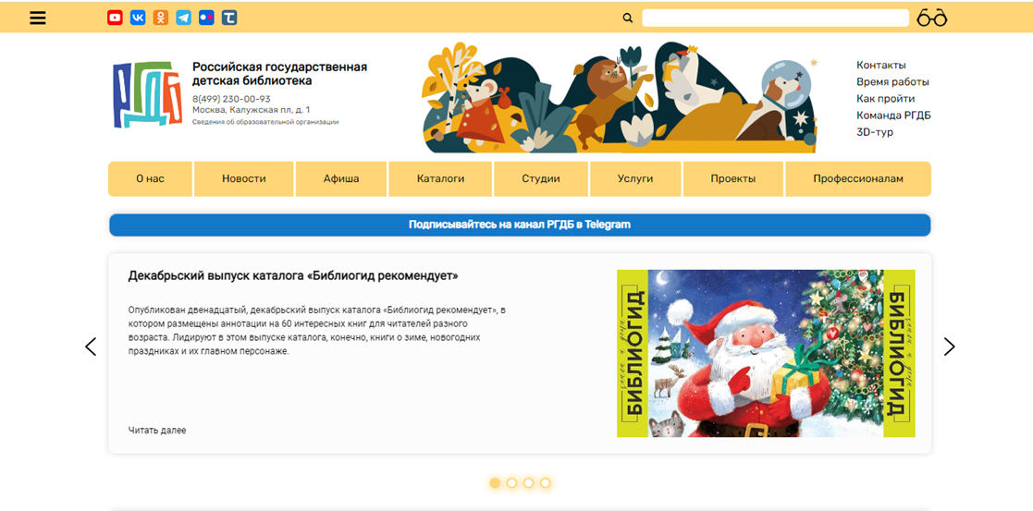
Спасибо за внимание!

